Slide 1
Recursos Naturales
Profesora: Bani Hidalgo Moya
Curso: 6º básico

Slide 2
Objetivo:
Clasificar los recursos naturales energéticos en no renovables y renovables, y proponer medidas para el uso responsable de la energía.

Slide 3
¿Qué aprenderemos hoy?
Clasificaremos recursos energéticos renovables y no renovables y conoceremos las diferentes fuentes energéticas que podemos encontrar en nuestro país.

Slide 4
¿Qué entendemos por clasificar?
¿Qué caractarísticas tienen los recursos naturales renovables?
¿Qué caracteristicas tienen los recursos naturales no renovables?

Slide 7
https://www.youtube.com/watch?v=sWhsCuIIHpg

Slide 8
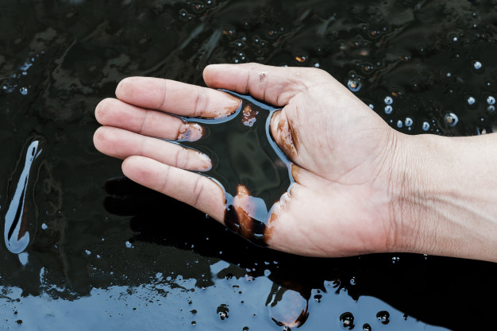
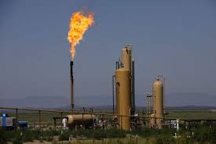
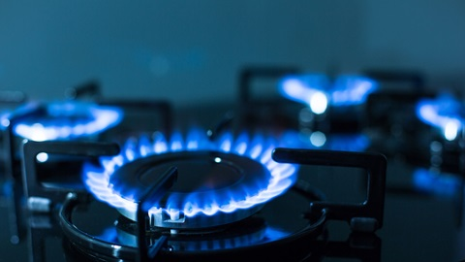
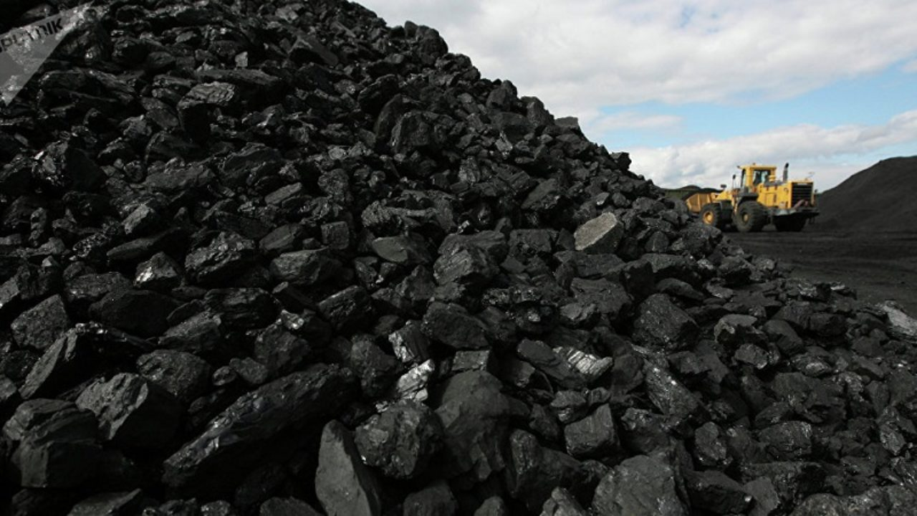

Slide 9
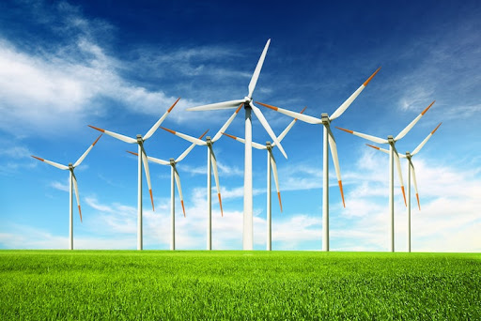
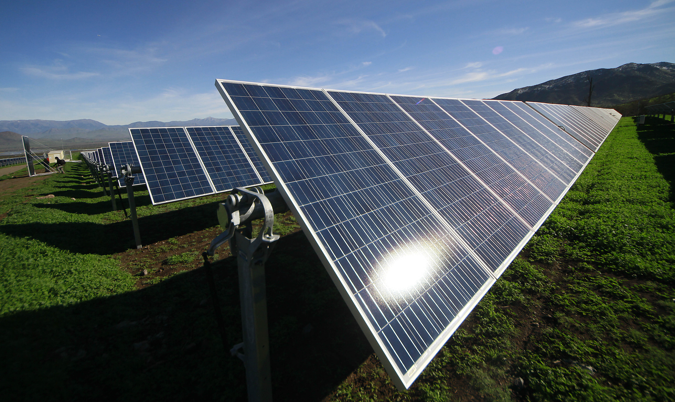

Slide 10
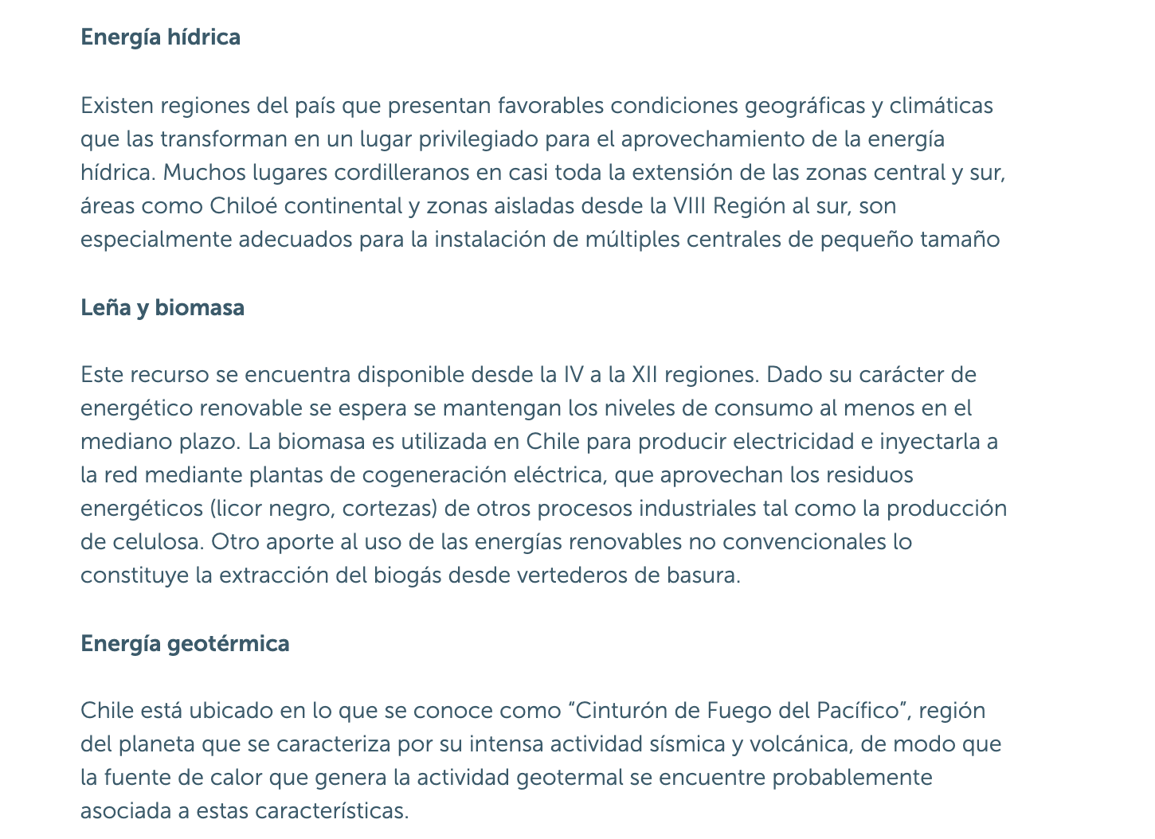
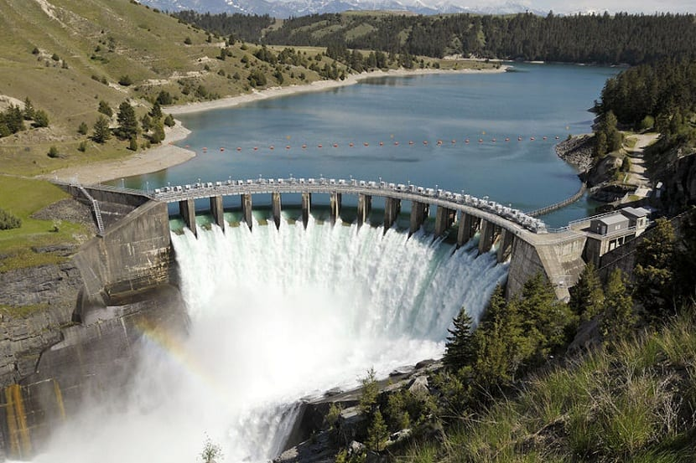
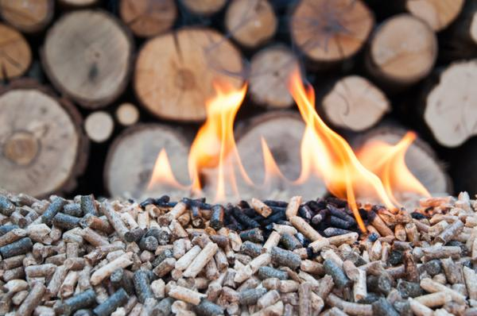
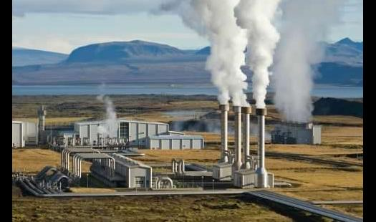
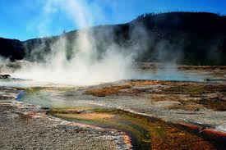

Slide 11
El impacto ambiental sobre los recursos naturales se define como las acciones que provocan una disminución de las capacidades del medio ambiente y de los recurso naturales, tales como los recursos naturales renovables y recursos naturales no renovales.

Slide 13
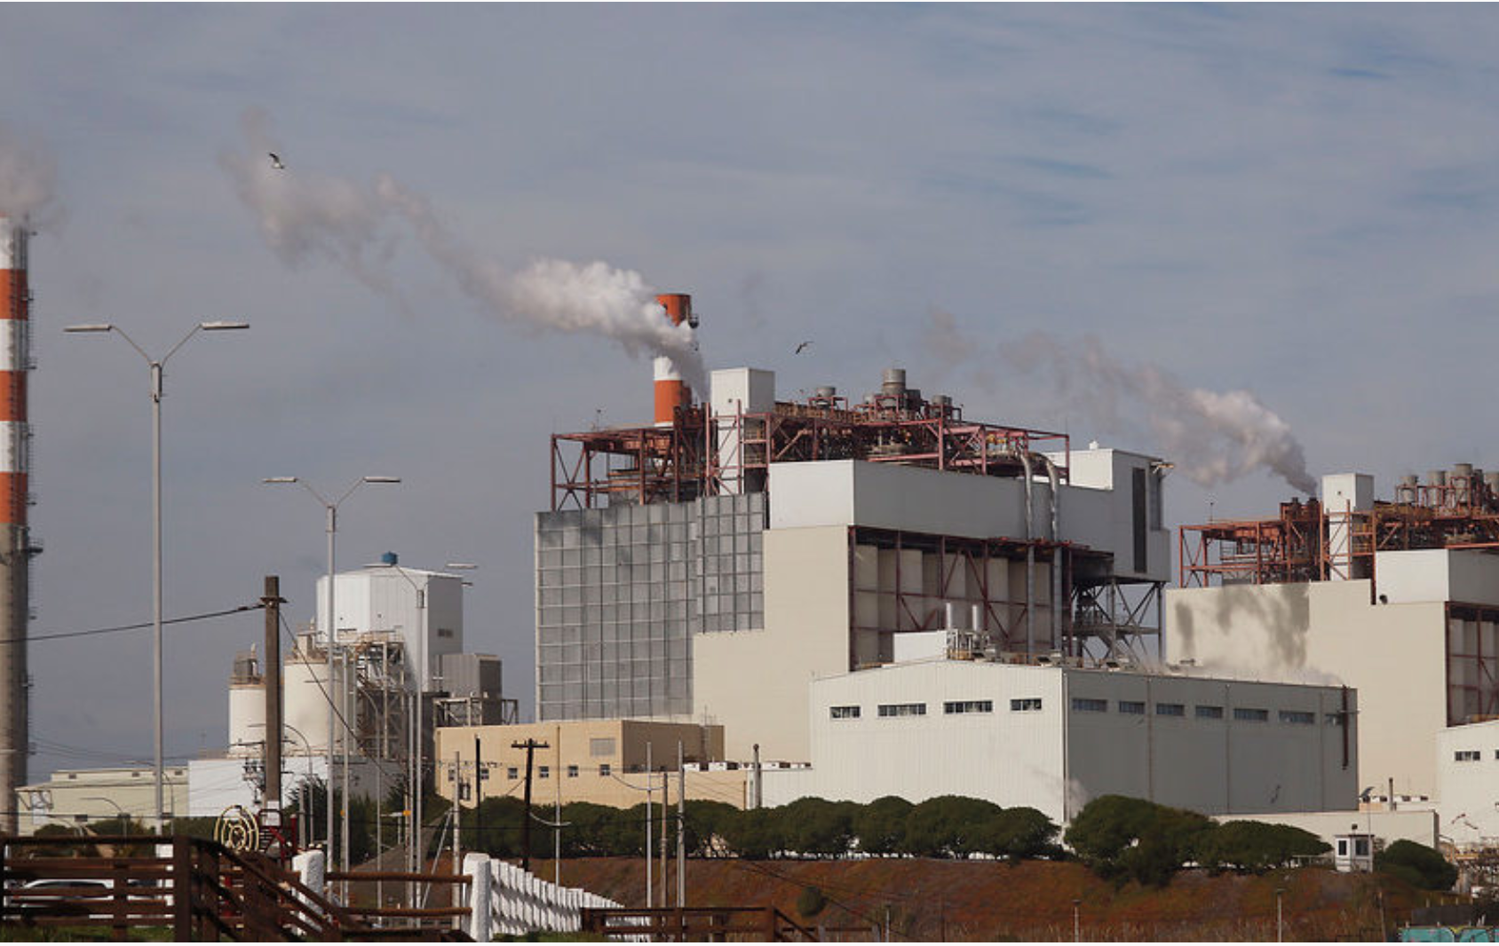
Según datos entregados por Chile sustentable las centrales termoeléctricas a carbón que operan en Chile son las responsables del 91% de las emisiones totales de dióxido de carbono (CO2) del parque eléctrico, del 88% de las emisiones totales de material particulado (MP), también del 97% de las emisiones totales de dióxido de azufre (SO2) y el 91% de las emisiones totales de óxidos de nitrógeno (NOx).
Chile, además, es responsable del 0,22% de las emisiones de CO2 del mundo con 4.5 toneladas per cápita según datos del Banco Mundial.

Slide 14
Observa el mapa de recursos energéticos en la página 181 de tu texto de estudio de Ciencias Naturales y luego responde las preguntas.

Slide 15
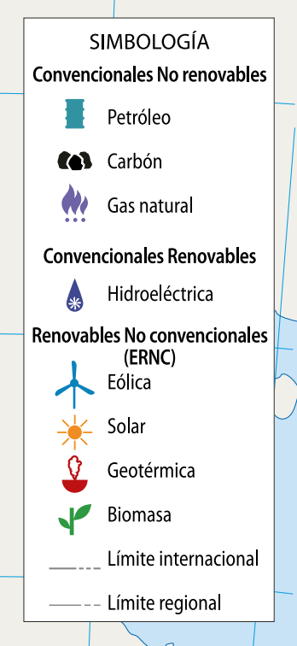
Observar detenidamente la simbología.
Identificar qué representa cada símbolo.
Ubicarlas en el mapa.

Slide 16
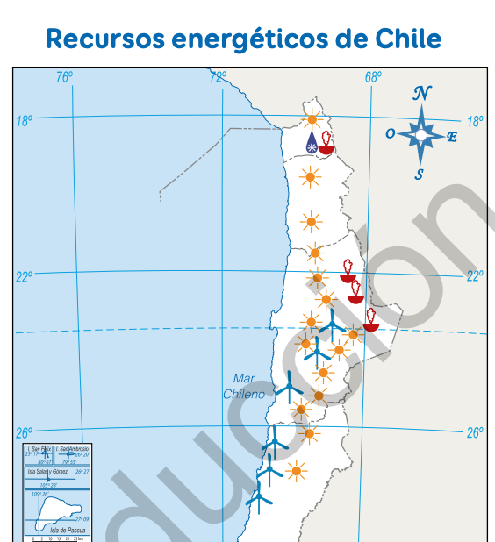
Observa el ejemplo de la zona norte:
Identificar los recursos enérgicos disponibles en el lugar.
Determinar si son renovables o no renovables.
Analizar que impacto tiene la utlización de estos recursos energéticos para el medio ambiente.

Slide 17
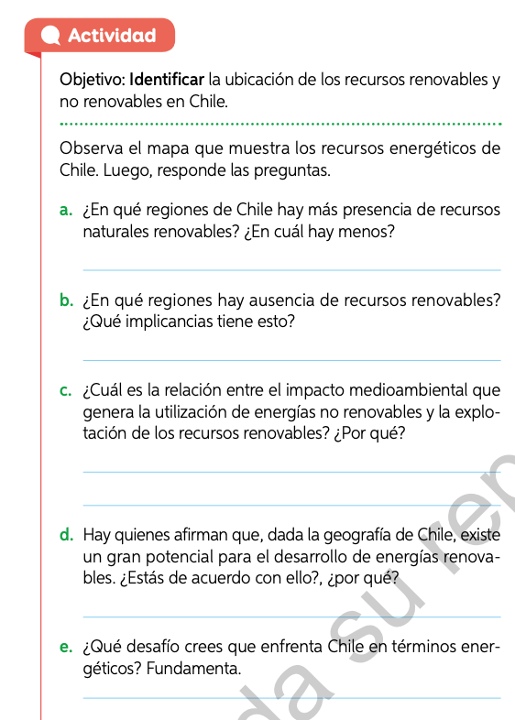
Finalmente responde las preguntas de la página nº 181 de tu texto de estudio, recordando todo lo que vimos en la clase de hoy.

Slide 18
¿Cuáles son los mayores beneficios de la utilización de energías renovables?
¿Nuestro país tiene el potencial para hacer uso eficiente de la energía? (disminuir el consumo y utilizar energías renovables)
¿Somos conscientes de las consecuencias del uso desmedido de los recursos energéticos?

